Slide 1
مراجعة لما تم دراسته
علم الأحياء
هو العلم الذي يدرس أنواع الحياة و كل ما كان حياً يوماً ما ،
و تركيب المخلوقات الحية و وظائفها و تفاعلها مع بعضها البعض.

Slide 2
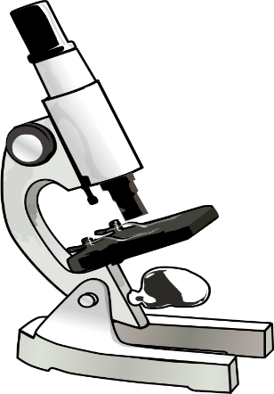
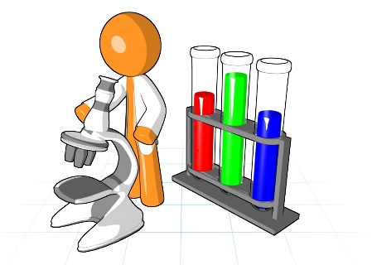
أهم أدوار عالم الاحياء
دراسة تنوع الحياة
تطوير التقنيات
البحث في الأمراض
تحسين الزراعة
حماية البيئة

Slide 3
خصائص المخلوقات الحية
الإستجابة للمثيرات
مكونة من خلية أو أكثر
الحاجة إلى الطاقة
التكيف
التعضي
( ذرات ثم جزيئات ثم خلايا ثم أنسجة ثم أعضاء ثم أجهزة )
التكاثر
إنتاج أفراد من النوع نفسه
النمو و هو زيادة في كتلة المخلوق الحي
المحافظة على الإتزان الداخلي

Slide 4
الدرس الثاني
طبيعة العلم و طرائقة

Slide 5

أهداف الدرس
الرئيسية
الفكرة
* توضح خصائص العلم الطبيعي
* تُقارن بين العلوم الطبيعية ( التجريبية )
و العلوم الغير طبيعية ( الغير تجريبية )
* تصف أهمية النظام المتري و وحدات النظام الدولي (SI )
* تصف الفرق بين الملاحظة و الإستنتاج .
* تعرف الطريقة التي يستخدمها العلماء في بحوثهم.
* تُميز بين المتغير التابع و المتغير المستقل .
العلم عملية تعتمد على تساؤل يبحث عن إجابة تُقدم تفسيرات علمية للظواهر المختلفة

Slide 6
مُفردات الدرس
الملاحظة
العلم الطبيعي ( التجريبي )
الإستنتاج
النظرية
الفرضية
مراجعة الأقران
التجربة
النظام المتري
المجموعة الضابطة
الطب الشرعي
المجموعة التجريبية
الأخلاق العلمية
المتغير التابع
الطرائق العلمية
المتغير المستقل

Slide 7
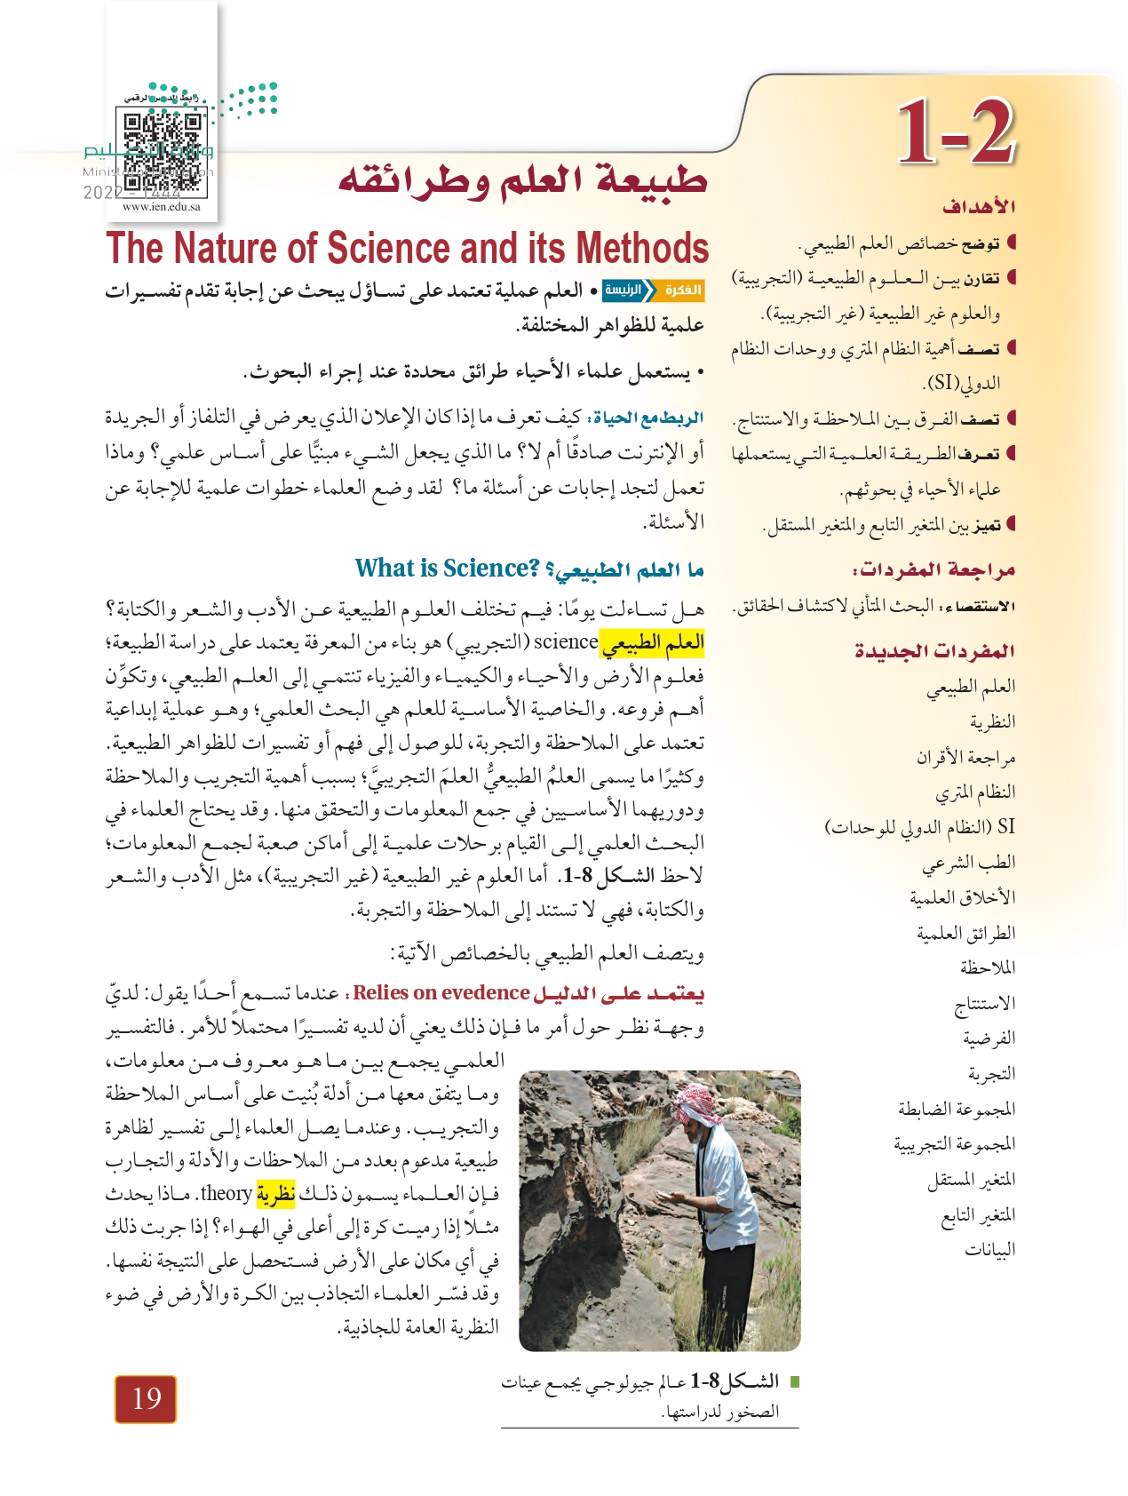

العلم غير الطبيعي
( الغير تجريبي )
مثل الأدب و الشعر و الكتابة .
لا تعتمد على الملاحظة و التجريب.
العلم الطبيعي
( التجريبي )
مثل علم الأرض و الأحياء و الفيزياء و الكيمياء
تعتمد على الملاحظة و التجريب.

Slide 8
هو بناء من المعرفة يعتمد على دراسة الطبيعة
علم الأرض
الكيمياء
العلم الطبيعي
الفيزياء
الأحياء

Slide 9

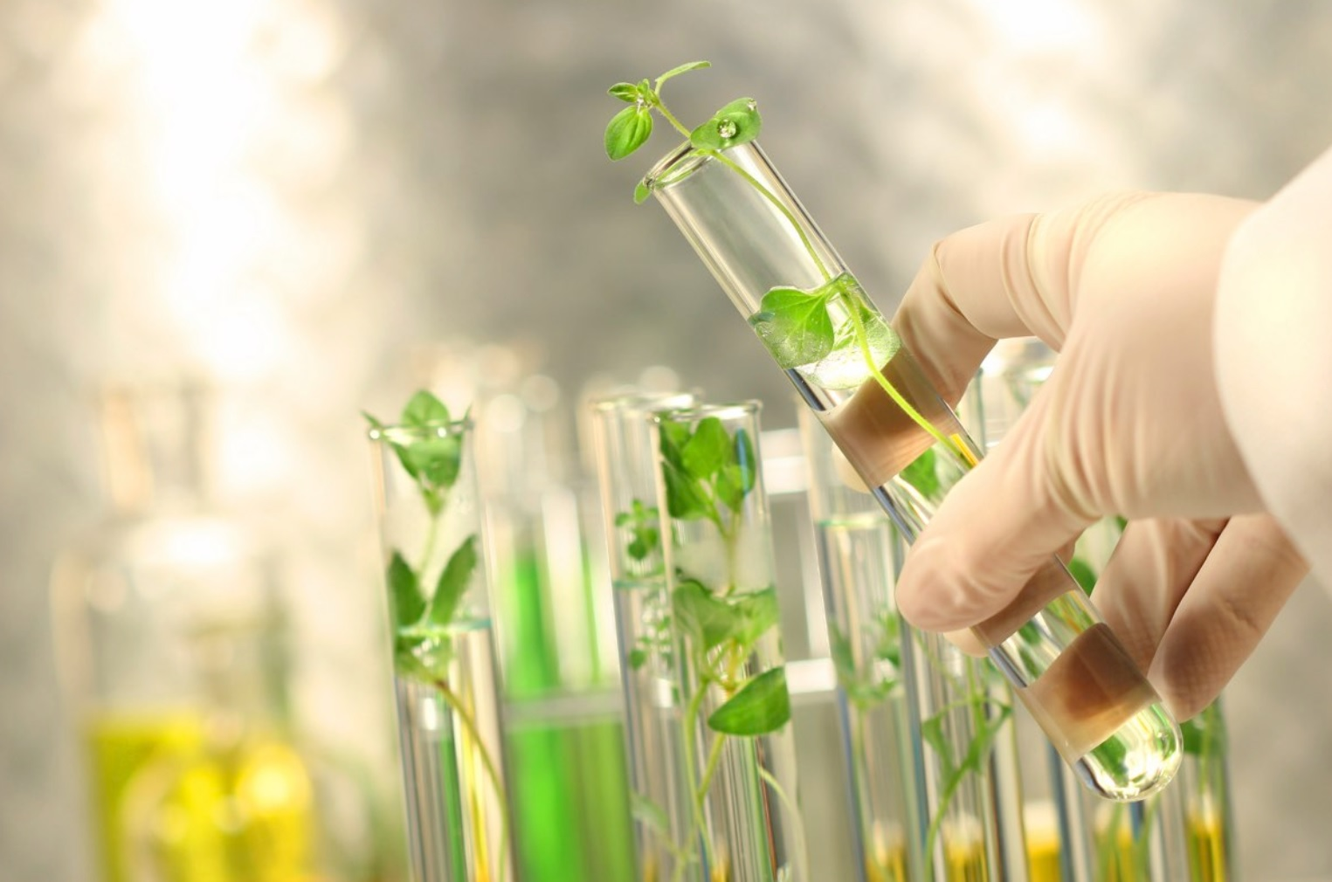
طبيعة العلم و طرائقة
ثانوية دار الحديث المكيَّة
خصائص العلم الطبيعي
ا- يعتمد على الدليل
يقوم العلماء بتفسير ظاهرة طبيعية معينة ، و تكون مدعومة بعدد من الملاحظات و الأدلة و التجارب.
يُسمي ذلك العلماء نظرية
مثل:( نظرية الخلية في عل الأحياء )

Slide 10

طبيعة العلم و طرائقة
ثانوية دار الحديث المكيَّة
2- يُوسع المعرفة العلمية
البحث العلمي عن المعرفة الجديدة إلى اكتشاف حقائق جديدة تطرح أسئلة جديدة تطلب بدورها المزيد من البحث و بالتالي تتسع دوائره دون توقف

Slide 11
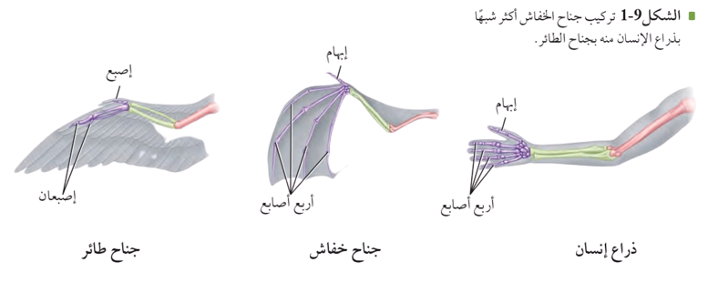
طبيعة العلم و طرائقة
ثانوية دار الحديث المكيَّة
3- يُنتج أسئلة
صنف العلماء قديماُ الخُفاش من الطيور لأن له أجنحة .
لكن مع البحث العلمي و التشريح و التراكيب الجينية تبين أن الخفاش أقرب إلى الثديات
تثير الملاحظات و البيانات اهتمام العلماء و تقود بالتالي إلى المزيد من البحث العلمي و التساؤلات.

Slide 12

طبيعة العلم و طرائقة
ثانوية دار الحديث المكيَّة
4- يتحدى النظريات المقبولة
يرحب العلماء بمناقشة آراء بعضهم مع
بعض؛ فهم يحضرون المؤتمرات بشكل منتظم لمناقشة الاكتشافات والتطورات الجديدة. وغالبا ما يحدث اختلاف علمي بينهم. ويؤدي النقاش إلى المزيد من البحوث والتجارب التي تقود إلى فهم علمي مشترك .

Slide 13

طبيعة العلم و طرائقة
ثانوية دار الحديث المكيَّة
5- يختبر الاستنتاجات
ينتج عن الأبحاث و التجارب مجموعة من الاستنتاجات حيث يوجد طرق لفحص الاستنتاجات التي تم التوصل إليها.

Slide 14

طبيعة العلم و طرائقة
ثانوية دار الحديث المكيَّة
6- يخضع لمراجعة الأقران
قبل نشر المعلومات العلمية يتم مراجعتها من العلماء المختصون في المجال نفسه أو علماء يجرون بحوثاً مشابهة .

Slide 15

طبيعة العلم و طرائقة
ثانوية دار الحديث المكيَّة
7- يستخدم النظام المتري
يستخدم معظم العلماء النظام المتري في إجراء التجارب و جمع المعلومات ، و يُسى بالنظام الدولي للوحدات ( SI ) . الذي أقره المؤثمر الدولي عام 1960م.
المتر لقياس الطول
الكيلوجرام لقياس الكتلة
اللتر لقياس الحجم
الثانية لقياس الزمن .

Slide 16

اسم الطالب /
الصف الأول ثانوي/
الدرس / العلم و طرائقه
الهدف / توضيح خصائص العلم الطبيعي
يستخدم النظام المتري
يعتمد على الدليل
خصائص العلم الطبيعي ( التجريبي )
يخضع لمراجعة الأقران
يُوسع المعرفة العلمية
يختبر الإستنتاجات
يُنتج أسئلة
يتحدى النظريات المقبولة

Slide 17
التقويم
1- أي من التالي يُعد من العلوم الطبيعية التجريبية ؟
د- اللغة العربية
ج- الأحياء
ب- الأدب
أ- الشعر
2- أي الوحدات التالية تُستخدم لقياس الحجم ؟
د- الثانية
ج- المتر
ب- اللتر
أ- الكيلوجرام
3- أي العلوم التالية لا تعتمد على الملاحة و التجريب ؟
د- الأدب العربي
ج- علم الفيزياء
ب- علم الأرض
أ- علم الأحياء

Slide 18
اسم الطالب /
الصف الأول ثانوي/
الدرس / العلم و طرائقه
الهدف / توضيح خصائص العلم الطبيعي
يستخدم النظام المتري
يعتمد على الدليل
خصائص العلم الطبيعي ( التجريبي )
يخضع لمراجعة الأقران
يُوسع المعرفة العلمية
يختبر الإستنتاجات
يُنتج أسئلة
يتحدى النظريات المقبولة

Slide 19
أهداف الدرس
الرئيسية
الفكرة
* توضح خصائص العلم الطبيعي
* تُقارن بين العلوم الطبيعية ( التجريبية )
و العلوم الغير طبيعية ( الغير تجريبية )
* تصف أهمية النظام المتري و وحدات النظام الدولي (SI )
* تصف الفرق بين الملاحظة و الإستنتاج .
* تعرف الطريقة التي يستخدمها العلماء في بحوثهم.
* تُميز بين المتغير التابع و المتغير المستقل .
العلم عملية تعتمد على تساؤل يبحث عن إجابة تُقدم تفسيرات علمية للظواهر المختلفة

Slide 20
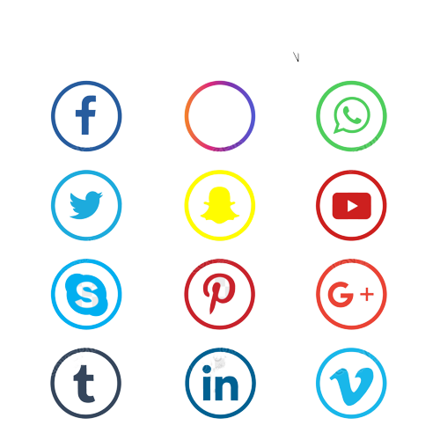



العلم في حياتنا
ثانوية دار الحديث المكيَّة
يهتم الناس بالعلوم الطبيعية عن طريق وسائل الإعلام و برامج التواصل الاجتماعي و التلفاز و جميع وسائل الإعلام ، حيث تُعرض القضايا التي تعتمد على الطب الشرعي القائم على توظيف العلم في المشكلات القانوينة .
مثل الإنفلونزا و السرطان و الإيدز و الأمراض المُعدية مثل كورونا و الإكتشافات الطبية ، مما يدل على أن العلم موجود في حياتنا اليومية .

Slide 21

العلم في حياتنا
ثانوية دار الحديث المكيَّة
التثقيف العلمي
من خلال وسائل التثقيف المختلفة.
حيث لابد أن يكون الشخص مثقفاً علمياً لكي يتمكن من التعامل مع الكثير من القضايا المختلفة ، و من أهمها القضايا التي تمس حياتنا اليومية .

Slide 22

العلم في حياتنا
القضايا التي تمس حياتنا اليومية
1- قضايا تتعلق بالصحة مثل :
( العقاقير ، التبغ ، الإيدز، الأمراض النفسية ، السرطان ، أمراض القلب ، اضطرابات التغذية ).

Slide 23



العلم في حياتنا
ثانوية دار الحديث المكيَّة
القضايا التي تمس حياتنا اليومية
2- قضايا متعلقة بالبيئة:
( الإحتباس الحراري ، التلوث ، إنحسار مساحة الغابات، استهلاك الوقود الأحفوري، الطاقة النووية ، الأغذية المعدلة وراثياً ).

Slide 24
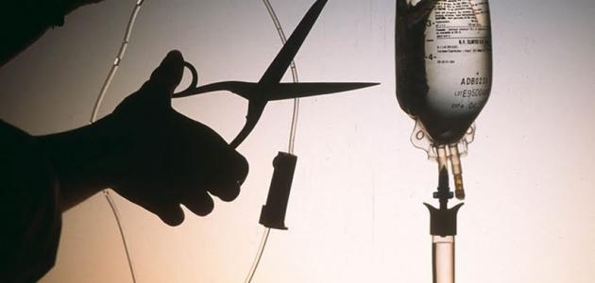
العلم في حياتنا
القضايا التي تمس حياتنا اليومية
3- قضايا تمس الأخلاق العلمية:
( الهندسة الوراثية ، الإستنساخ ، المسح الجيني الذي يبحث عن الأنساب و الأمراض الوراثية ، الموت الرحيم للمتوفي دماغياً ).

Slide 25

العلم في حياتنا
القضايا التي تمس حياتنا اليومية
أن تكون شخصاً مثقفا علمياً يعني أنك تستطيع أن تناقش القضايا المهمة في حياتك و حياة مجتمعك و تدعم السياسات التي تعكس وجهة نظرك .

Slide 26


العلم في حياتنا
الطرائق العلمية
هي الخطوات التي يتبعها العلماء لجمع المعلومات و الحصول على الإجابات.
1- طرح الأسئلة
أ/ الملاحظة المباشرة و هي طريقة مباشرة لجمع المعلومات و تكون بالحواس الخمس
ب/ الإستنتاج

Slide 27
العلم في حياتنا
ب/ تصميم التجربة :
يتم تغييرعامل واحد فقط
العامل المستقل: هو العامل الذي يتم تغييره و الذي نُريد اختباره (الغذاء الإضافي ) .
العامل التابع : هو العامل الذي ينتج عن التغير في العامل المستقل و يعتمد عليه (الطاقة )
ج/ تجميع البيانات
كمية : (الوقت ، الحرارة ، الطول ، الكتلة ، المساحة ) .
وصفية : كل ما نُدركه بحواسنا ( طعم ، رائحة ) .

Slide 28
العلم في حياتنا
د/ الإستقصاءات:
طرق مختلفة لجمع المعلومات .
( تطوير ، تصميم نماذج محوسبة لسلوك المخلوقات الحية )

Slide 29
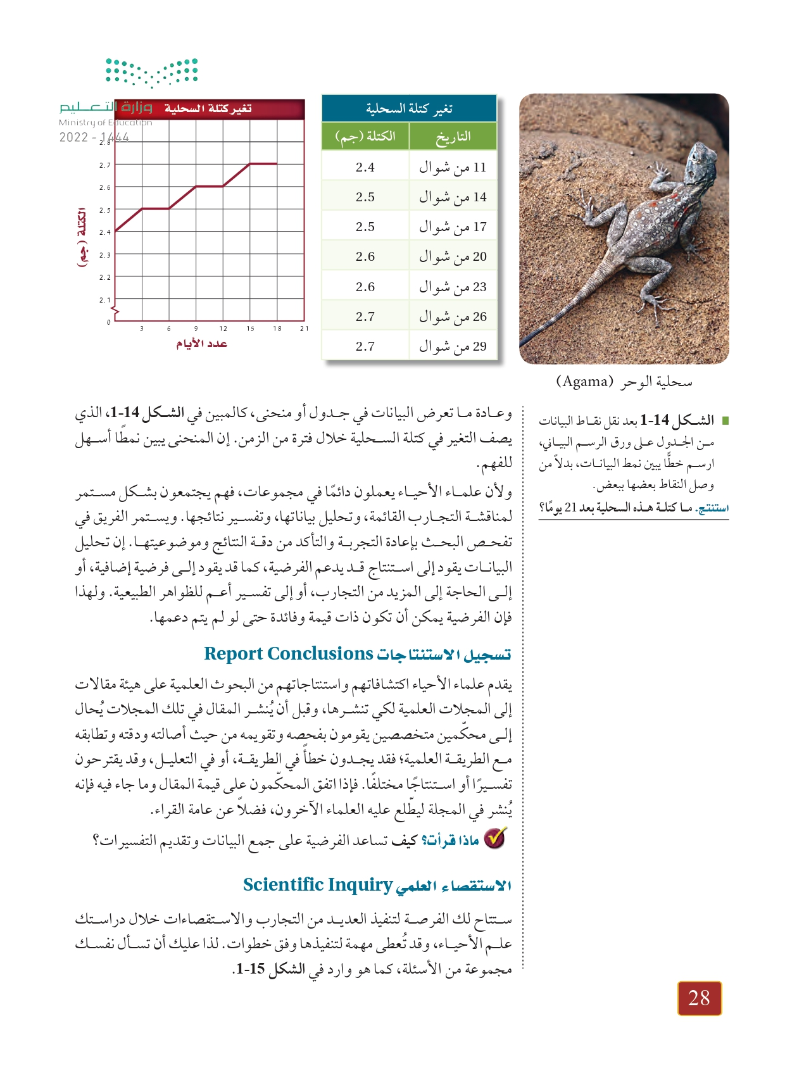
العلم في حياتنا
4- تحليل البيانات
تنظيم المعلومات على شكل جدول أو رسم بياني
5- تسجيل النتائج
بعد عرض البحث العلمي على مُحكمِين متخصصين للتأكد من صحته يتم تسجيله و نشره .

Slide 30
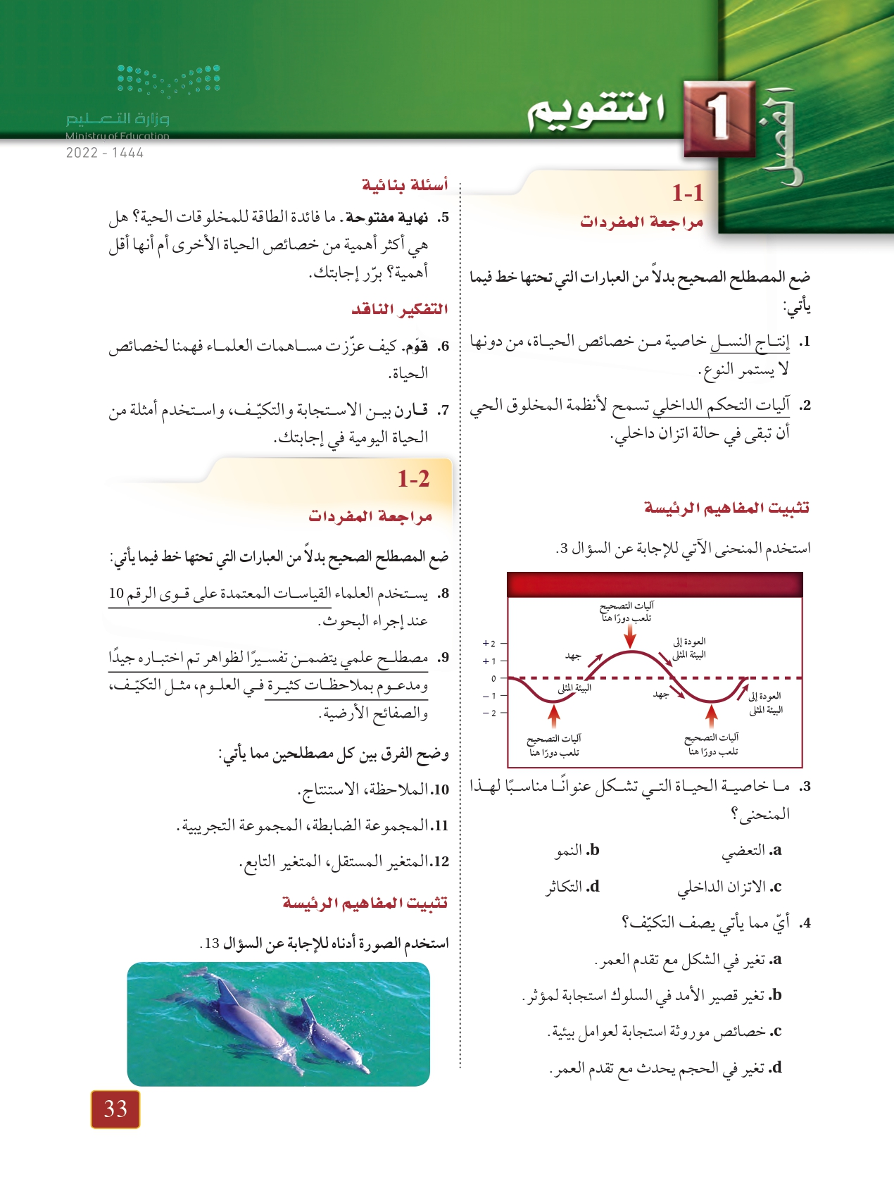
1- التكاثر
2- الإتزان الداخلي
3- الإتزان الداخلي
4- ج- خصائص موروثة
استجابة لعوامل بيئية

Slide 31
